Slide 2
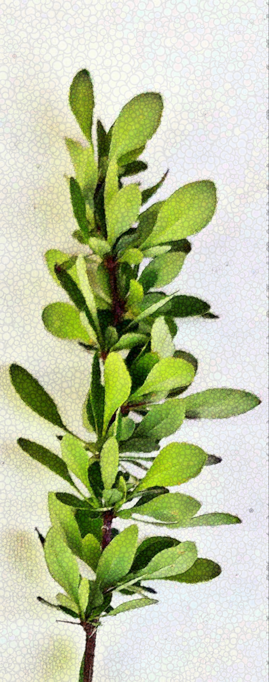
Урок 3
Классификация цветковых растений
Царство | Растения
Порядок | Цветковые
Класс | Двудольные
 | Однодольные
Вопросы на урок :
0. Как будем работать дальше ?
Какие признаки семейств будем изучать?
Как вести таблицу сравнения семейств ?
Как применять таблицу в природе?
Семейство крестоцветные (капустные).
Семейство
Род
Вид

Slide 3
Урок 3
Таблица сравнения семейств цветковых растений
Название семейства | Жизн. формы | Цветок, соцветие | Плод | Листья | Растение
 |  |  |  |  | Культурное | Дикорастущее
Кресто-цветные
Бобовые
Паслёновые
Розоцветные
Сложно-цветные
Лилейные
Злаковые

Slide 4
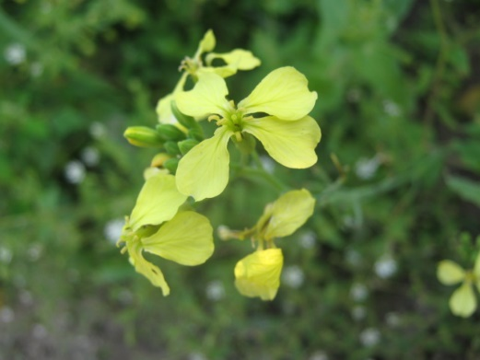
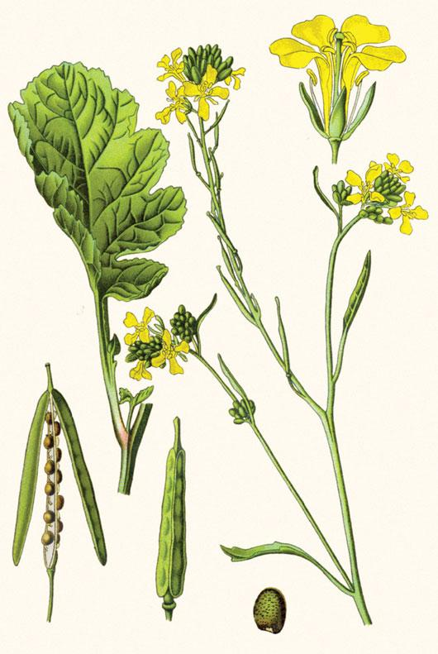
Урок 3
Общая характеристика семейства Крестоцветные или Капустные
Часть цветка | Кол-во
Чашелистиков (Ч) | 4
Лепестков (Л) | 4
Тычинок (Т) | 4
Пестиков (П) | 1
Соцветие – кисть
Соплодие – стручок, стручочек
Плод – боб
Листорасположение – очерёдное
Жизненная форма (ЖФ) – травы, иногда кустарники

Slide 5
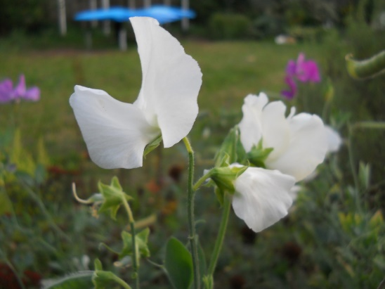
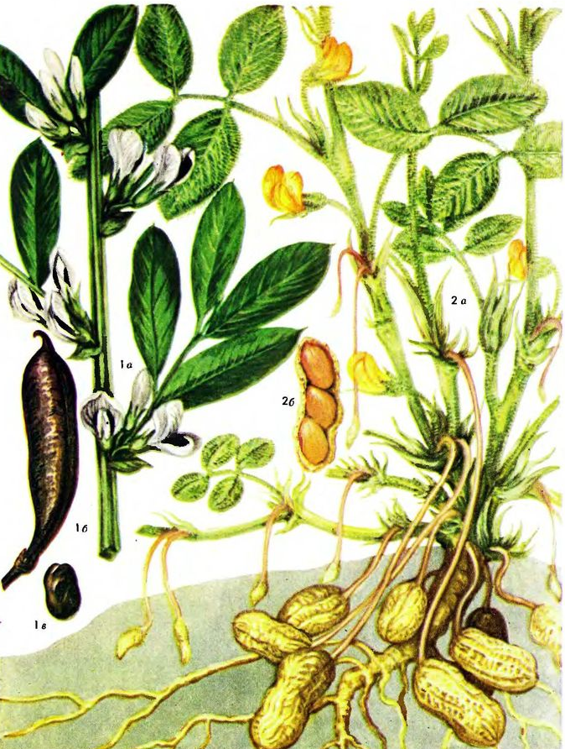
Урок 3
Общая характеристика семейства Бобовые или Мотыльковые
Часть цветка | Кол-во
Чашелистиков (Ч) | (5)
Лепестков (Л) | 1+2+(2)
Тычинок (Т) | (9)+1
Пестиков (П) | 1
Соцветие –кисть или головка
Соплодие – стручок
Плод – боб
Листорасположение – очерёдное, лист сложный
Жизненная форма (ЖФ) – травы, кустарники, деревья

Slide 6
Урок 3
ДЗ 1. Найдите в своей местности три растения семейства крестоцветные и сфотографируйте.
2. Зарисуйте растения в тетрадь и опишите по схеме: корень, стебель, лист, цветок, плод, листорасположение.
3. Дополните таблицу сравнения семейств цветковых растений информацией о новом семействе (см. материалы урока).

Slide 7
Урок 3
ДЗ 4. Найдите в своей местности три растения семейства бобовые и сфотографируйте.
5. Зарисуйте растения в тетрадь и опишите по схеме: корень, стебель, лист, цветок, плод, листорасположение.
6. Дополните таблицу сравнения семейств цветковых растений информацией о новом семействе (см. материалы урока).

